Slide 1
ACTUALIDAD: CAPITALISMO Y CORONAVIRUS
Jairo Ruiz

Slide 2
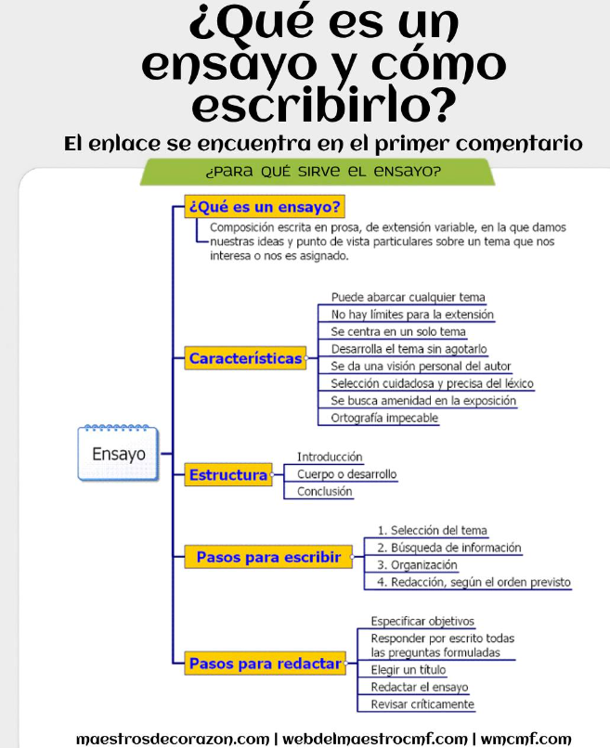

Slide 3

Algunos tópicos
¿Qué es una pandemia?
Implicaciones del coronavirus en el siglo XXI y el futuro de la humanidad
Las TICs su significado y aplicación
Las TICs en la educación -caso universidad Distrital Francisco José de Caldas
La pandemia y el golpe al ambiente
La guerra imperialista y la doctrina Monroe del S XXI
La inteligencia artificial

Slide 4
¿Qué es una pandemia?
¿Qué es una epidemia?
¿Qué es una enfermedad endémica?
¿Qué es una pandemia?

Slide 5
¿Qué es una epidemia?
Una epidemia se produce cuando una enfermedad contagiosa se propaga rápidamente en una población determinada, afectando simultáneamente a un gran número de personas durante un periodo de tiempo concreto. En caso de propagación descontrolada, una epidemia puede colapsar un sistema de salud, como ocurrió en 2014 con el brote de Ébola en África occidental, considerado el peor de la historia. Los países más afectados fueron Sierra Leona, Liberia y Guinea.
En este momento (marzo de 2020) Médicos Sin Fronteras está trabajando en varias epidemias. Por ejemplo, la peor epidemia activa de sarampión del mundo en República Democrática del Congo, que se declaró recién en junio de 2019 y que ya ha matado a más de 6000 personas solo en ese país.
Cada enfermedad epidémica requiere una actuación específica en los ámbitos de prevención y tratamiento. Algunas de las más habituales en nuestros proyectos son cólera, ébola, malaria, meningitis y sarampión.

Slide 6
¿Qué es una enfermedad endémica?
Las enfermedades endémicas son aquellas que persisten de una forma continuada o episódica en una zona determinada. La malaria, el Chagas o el dengue son ejemplos de endemias en zonas muy específicas del planeta. Médicos Sin Fronteras tuvo un proyecto importante en la epidemia de dengue en Honduras en 2019, en el que hicimos varios hallazgos epidemiológicos.

Slide 7
¿Qué es una pandemia?
Si un brote epidémico afecta a regiones geográficas extensas (por ejemplo, varios continentes) se cataloga como pandemia. Tal es el caso, por ejemplo, del VIH. A pesar de haber conseguido grandes avances en materia de prevención, test y tratamiento del VIH (con acceso constante a los antirretrovirales se vuelve una enfermedad crónica con la que se puede convivir de manera controlada hasta la vejez), aún la pandemia del VIH no ha sido resuelta. Médicos Sin Fronteras trabaja en muchos de los países del sur de África (Mozambique, Zimbabue, Eswatini, Sudáfrica) con mayor incidencia de VIH, donde aún cada día contraen el virus muchísimas personas.

Slide 8
Implicaciones del coronavirus en el siglo XXI y el futuro de la humanidad
La crisis del coronavirus y nuestros tres niveles de negacionismo Jorge Riechmann
La economía o la vida
La mutación china (O sobre la “desweberianización” del capitalismo)
La crisis del coronavirus es una oportunidad para construir otro modelo económico Naomi Klein (10 de abril)
Cuando la naturaleza jaquea la orgullosa modernidad Enrique Dussel (4 de abril)
La sociedad de la disciplina y el control
Mujica y Noam Chomsky. https://www.youtube.com/watch?v=txbH4lJC4Bs

Slide 9
La crisis del coronavirus y nuestros tres niveles de negacionismo Jorge Riechmann
La cultura dominante padece un problema muy básico de negacionismo.
Pero no en el que era el sentido más habitual de negacionismo hace veinte años (referido al Holocausto, la Shoah), el que podríamos llamar nivel cero. Ni tampoco al más corriente hoy, el negacionismo climático, nivel uno.
El nivel dos es un negacionismo más amplio: el negacionismo que rechaza que somos seres corporales, ﬁnitos y vulnerables, seres que han puesto en marcha procesos destructivossistémicos de magnitud planetaria, y que hemos desbordado los límites biofísicos del planeta Tierra. Me reﬁero al negacionismo que rechaza la ﬁnitud humana, nuestra animalidad, nuestra corporalidad, nuestra mortalidad, y esos límites biofísicos que visibiliza, por ejemplo, la famosa investigación (sobre nine planetar y boundaries) de Johan Röckstrom y sus colegas en el Instituto de Resiliencia de Estocolmo.
Y habría, más allá de esto, un tercer nivel de negacionismo: el que rechaza la gravedad real de la situación y confía en poder hallar todavía soluciones dentro del sistema, sin desaﬁar al capitalismo.
https://co.video.search.yahoo.com/search/video?fr=mcafee&ei=UTF-8&p=video+jorge+rietcman+y+el+coronavirus&type=E210CO885G0#id=1&vid=7a5e92f17529480aa241ba69b7a104bc&action=click

Slide 10
La economía o la vida
Así que aquí estamos en la encrucijada:
o salvamos la economía, o nos salvamos a nosotros mismos;
o salimos de la economía, o nos dejamos alistar en el “gran ejército de la sombra” de los presacriﬁcados; la misma retórica de la época de 1914-1918 no deja absolutamente ninguna duda sobre este punto.
ASÍ AFECTA EL CORONAVIRUS A LA ECONOMÍA – YouTube (2021)
Perspectivas de la economía mundial, abril de 2021 – YouTube
https://www.youtube.com/watch?v=oXxhwBFYfUg
Como va la economía hoy: Experto analiza el estados de las economías mundiales (youtube.com)

Slide 11
La mutación china (O sobre la “desweberianización” del capitalismo)
La mutación del coronavirus constituye un fenómeno menor en comparación con la mutación geopolítica que estamos presenciando. Los EEUU han quedado fuera de juego ante la proyección china que se ha apropiado de la noción de “humanidad” enviando misiones de “ayuda” (junto a rusos y cubanos) a diferentes países para contener la propagación virológica. Hasta ahora, la noción de “humanidad”, término imperial por excelencia, había sido el pivote de toda la articulación imperial por parte de los EEUU. Solo ellos podían decidir resolver un asunto de la “humanidad” y no simplemente de los EEUU. Hoy han sido los chinos quienes se han proyectado salvar a la “humanidad”.

Slide 12
Cuando la naturaleza jaquea la orgullosa modernidad Enrique Dussel (4 de abril)
Estamosexperimentandouneventodesigniﬁcaciónhistórica mundial del que posiblemente no midamos su abismal sentido como signo del ﬁnal de una época de larga duración, y comienzo deotranuevaedadquehemosdenominadolaTransmodernidad. El virus que ataca hoy a la humanidad, por primera vez en su milenario desarrollo –en un momento en el que puede tenerse conciencia plena de la simultaneidad (en tiempo real) veriﬁcada por los nuevos medios electrónicos– nos da qué pensar en el silencio y aislamiento autoimpuesto de cada ser humano ante un peligro que muestra la vulnerabilidad de un castillo de naipes que vivimos cotidianamente como si tuviera la consistencia de una estructura invulnerable.
Enrique Dussel. Como será el mundo. 2020: La Pandemia con Enrique Dussel. Ética y política - YouTube.

Slide 13
La sociedad de la disciplina y el control
La columna de Žižek causó sensación. La izquierda se entusiasma con facilidad. En Argentina por ejemplo, el hashtag #ElCapitalismoEsElVirus rápidamente se convirtió en tendencia. Diversos intelectuales continuaron la discusión: ¿es el coronavirus el proletariado del siglo XXI? En estos mismos días también, Žižek aprovechó para lanzar su nuevo libro de 120 páginas, escrito a toda velocidad, titulado Pandemia! Covid-19 sacude el mundo, para cuya distribución masiva no llamó a “imaginar” alguna alternativa, sino que se entregó a los brazos del mercado capitalista. En efecto, el libro puede comprarse por internet a la editorial OR Books en versión papel a 13 euros, y en versión digital, si estás entre los primeros 10.000 clientes, te lo dan gratis; caso contrario, toca pagar 10 euros. Los mercaderes de la revolución son todo, menos estúpidos: ¿quién dijo que ser revolucionario no podía ser un buen negocio?
https://www.youtube.com/watch?v=73wpqOaowHA,la emergencia viral y la sociedad del futuro

Slide 14
Incremento de la desigualdad
Los mega ricos han recuperado las pérdidas ocasionadas por la pandemia en un tiempo récord, mientras que miles de millones de personas vivirán en situación de pobreza al menos una década | Oxfam International

Slide 15
El coronoavirus y el golpe al ambiente
https://www.youtube.com/watch?v=LFv949qvxb4

Slide 16
La educación y el coronavirus
Desafíos para la educación superior:
La práctica y la teoría
La universidad privada vs la u. publica
La investigación a imponerse a la docencia
https://www.youtube.com/watch?v=MuPwwKksWis&t=531s

Slide 17
La guerra imperialista
¿Es por petróleo, gas, materiales para la producción de celulares y nuevos productos?
¿Es por acabar el neonazismo?
¿Es por repartirse de otra manera las riquezas del planeta?
¿Es para mostrar cuál es la potencia imperialista real del planeta?
¿Cuál es el origen del conflicto entre Ucrania y Rusia y por qué tiene relevancia internacional? – YouTube
Conflicto de Ucrania: bomba de relojería colocada por Gorbachov - YouTube
La guerra en Gaza: ¿Por qué hay guerra entre Israel y Palestina? (youtube.com)
La escuela de las Américas: https://www.facebook.com/share/v/16xF3MzExz/
La Venezuela de Chavez, una versión: https://www.facebook.com/reel/1519943545981744
¿Por qué invade Trump a Venezuela?: https://youtu.be/s8CUUK3NtV0?si=EqfuFPMm-c2GdyWO
La doctrina Monroe: https://www.bing.com/videos/riverview/relatedvideo?q=qu%C3%A9%20es%20la%20doctrina%20monroe&mid=5F2DA38A91C657F6B7985F2DA38A91C657F6B798&ajaxhist=0

Slide 18
La inteligencia artificial
Es positivo o negativo el hecho de que exista la IA: Los RIESGOS de la Inteligencia Artificial que no todos te cuentan (youtube.com)
Como aprovechar la IA:

